Slide 1

Kiểm tra bài cũ
?
Kể tên một số cây trồng và vật nuôi mà em biết?

Slide 2

Bài 12 :
Chăm sóc, bảo vệ
cây trồng và vật nuôi
(tiết 1)

Slide 3

HOẠT ĐỘNG 1
Tìm hiểu hoạt động
chăm sóc và bảo vệ cây trồng

Slide 4
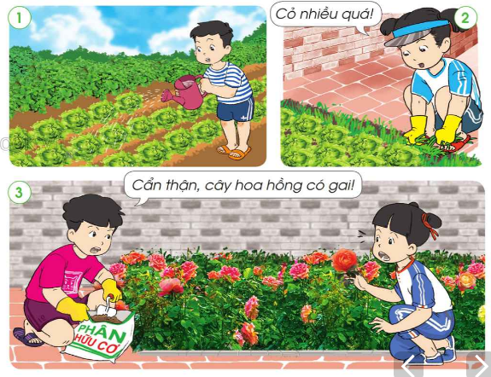
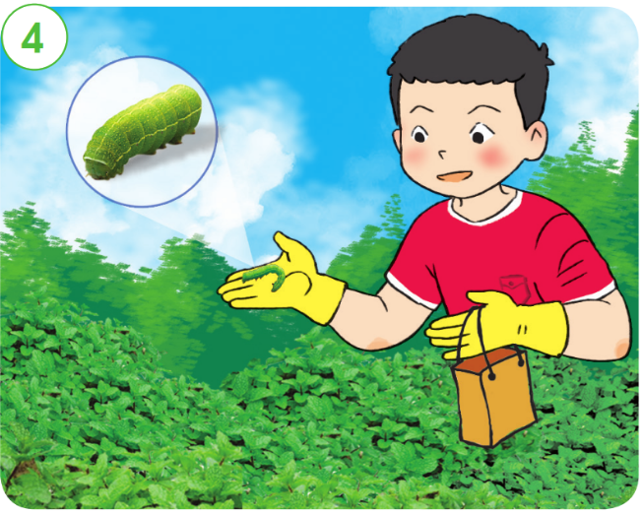
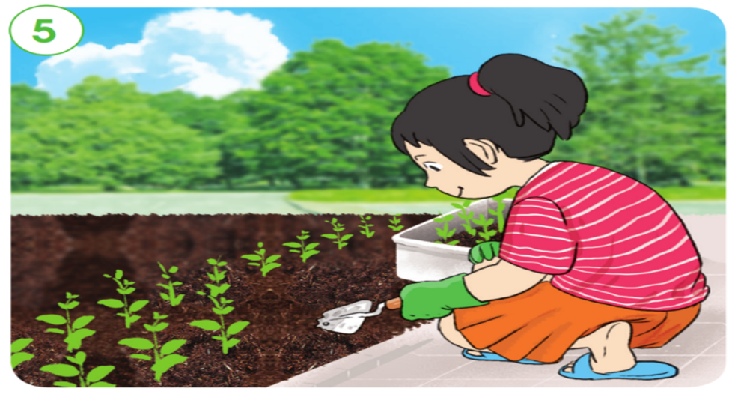
THẢO LUẬN NHÓM 2
- Các bạn trong những hình ảnh dưới đây đang làm gì?
- Theo em, cần làm gì để cây tươi tốt?

Slide 5
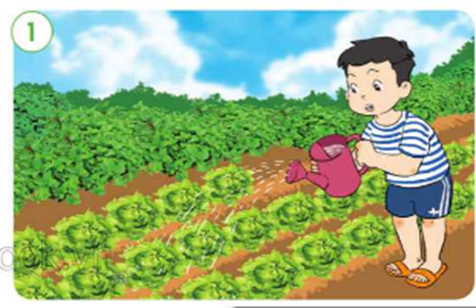
Bạn trai đang tưới cây.

Slide 6
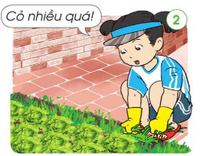
Bạn gái đang nhổ cỏ.

Slide 7
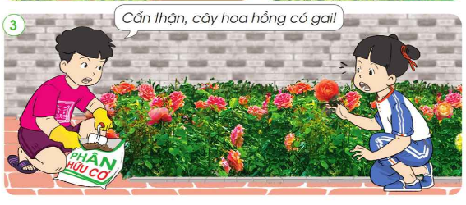
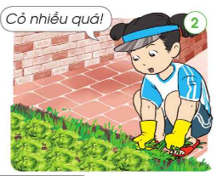
Các bạn đang bón phân cho cây.

Slide 8
Bạn trai đang bắt sâu cho cây.

Slide 9

Bạn gái đang trồng cây.

Slide 10

?
Theo em cần làm gì để cây tươi tốt?

Slide 11
HOẠT ĐỘNG 2
Đóng vai, xử lí tình huống

Slide 12
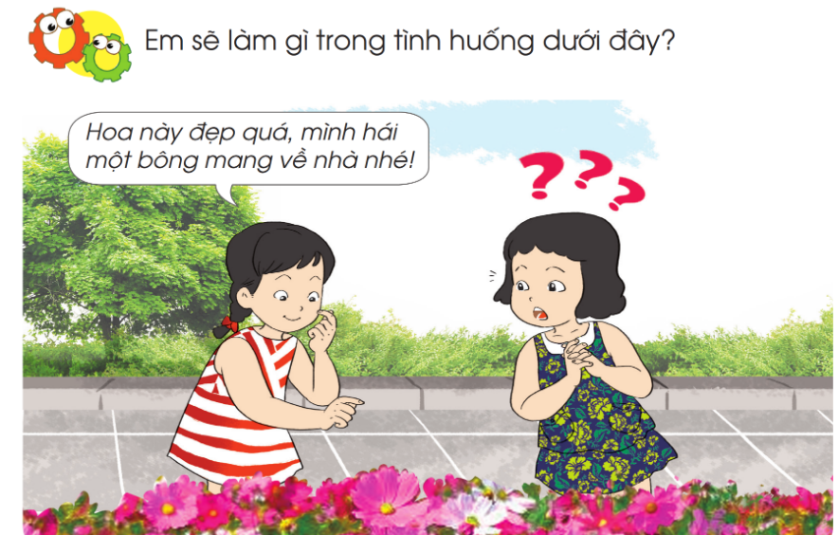

Slide 13
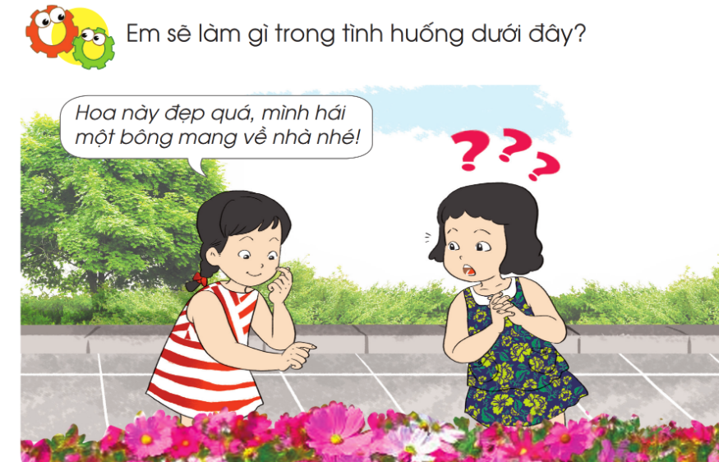
Chúng ta không nên ngắt hoa, bẻ cành nơi công cộng: cần ngăn chặn, nhắc nhở những ai định ngắt hoa, bẻ cành, giẫm lên cỏ….

Slide 14



Slide 15


Slide 16


Slide 17

Dặn dò:
-Về nhà, em hãy chăm sóc và trồng nhiều cây xanh nhé.

Slide 18

CHÚC THẦY,CÔ VÀ CÁC EM SỨC KHỎE
CHÀO TẠM BIỆT

Slide 19
